Slide 1
Ｊａｖａ
情報システム工学実験
（Game_Ｌｉｓｔ）
令和 元 年 ６ 月 １３ 日（木）
情報・経営システム工学専攻 吉田

Slide 2
１．複数オブジェクト（List）の配置
これまでは「足場」は１つしかなかった。
せっかく縦スクロールできるようになったのだから足場を複数配置しよう。
そのためには「MainActivityクラス」で複数のキャラクタを登録すれば良い。
こういった場合Listを使うと便利だ。
「配列」でも良いのだが、
「配列」はアクセスは高速だがサイズの変更には時間がかかる。
一方「リスト」はアクセスは十分高速だしサイズの変更も高速なので、
より柔軟性が高くなる。

Slide 3


１．お城の移動
① まずは準備だ。
お城の場所が今のままでは、
このまま足場を増やしても、あまり意味が無い。
「Castle」の座標をもっと遠くに設定しよう。

Slide 4
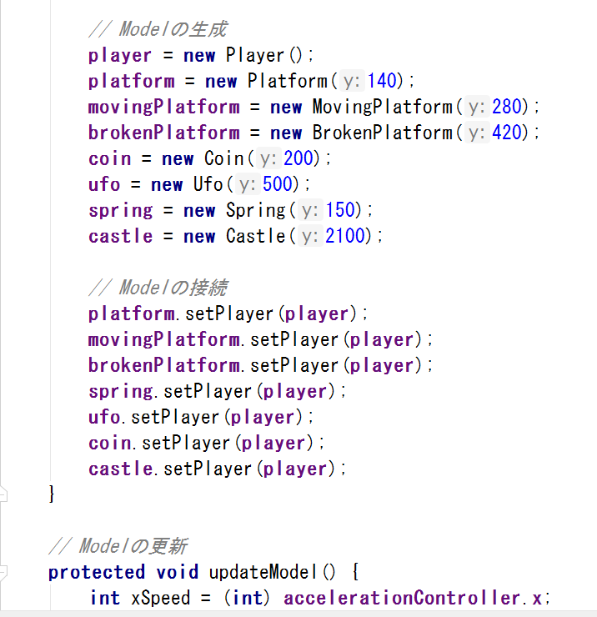
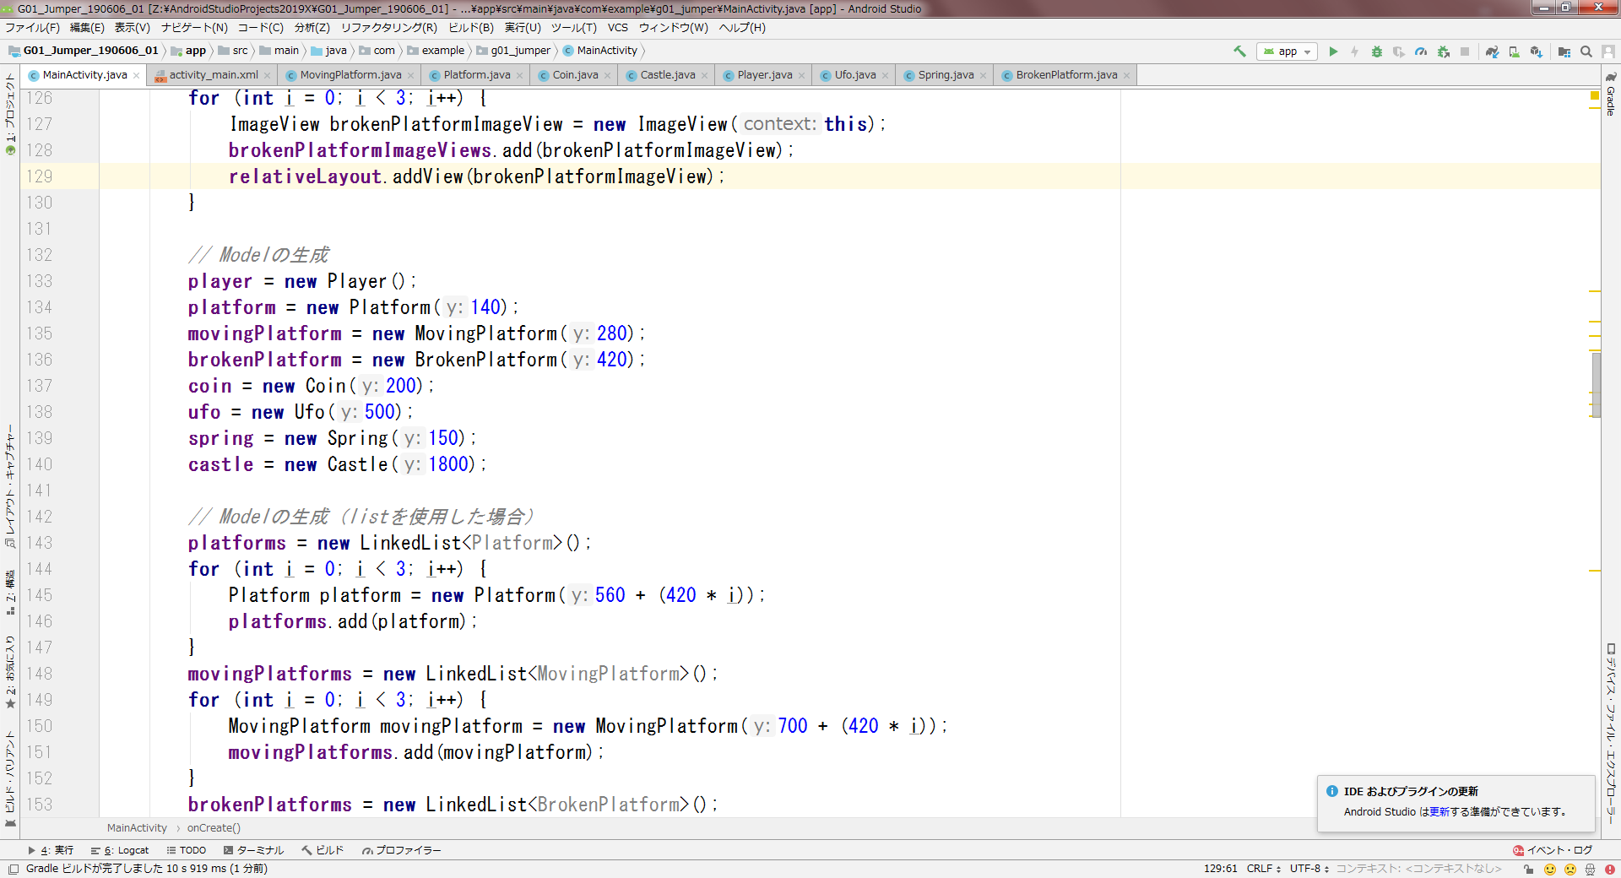
１．お城の移動
② 「Castle」の初期座標は、MainActivityで設定している。
以下を修正しよう。
これでお城のY座標は１８００になる。

Slide 5
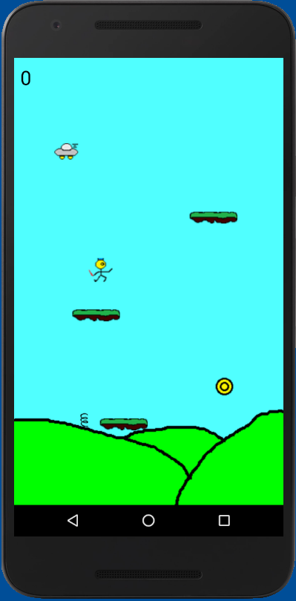
１．お城の移動
③ 動作を確認してみよう。
「お城」は見えなくなっている。
はるか上空に移動したのだ。
「お城」にたどり着くには「足場」がもっと必要だ。
「足場」を増やすことにしよう。

Slide 6
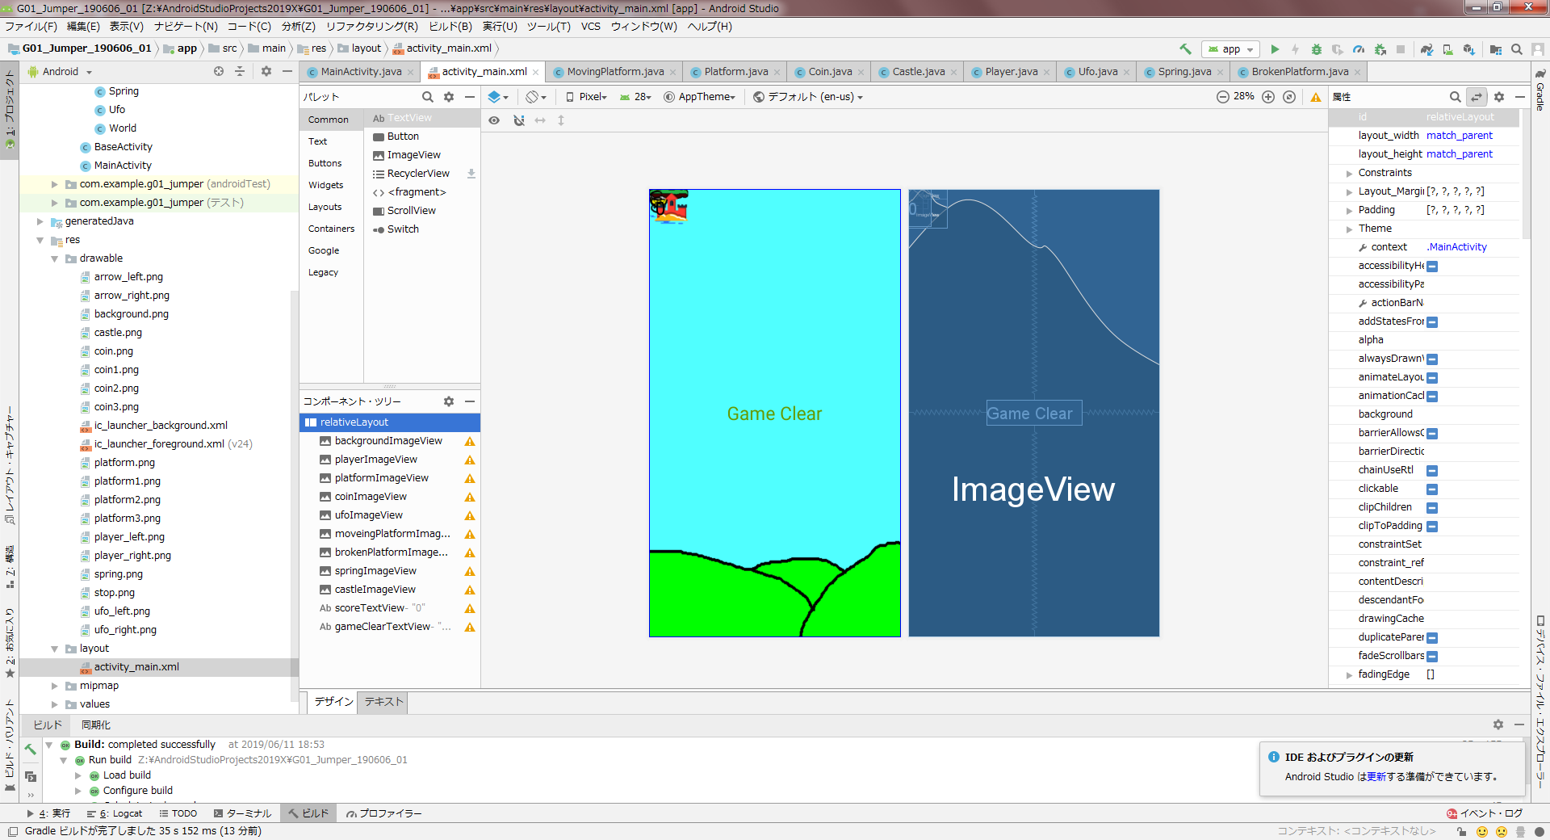
２．複数の足場の設置（View）
① まずは「View」だ。
[res]-[layout]-[activity_main.xml]を開こう。
基本的に「足場」が増えたらその分「ImageView」が必要だ。
「ImageView」はいつもの手順で追加することももちろんできる。
しかし「足場」がもし１０００個になったら。。。？
安心して欲しい。
実はImageViewは
プログラムで
生成することができる。
そのために
１つ準備が必要だ。

Slide 7
２．複数の足場の設置（View）
② 「コンポーネント・ツリー」で「RelativeLayout」を選択しよう。
そして、右側の「属性」で、「id」を「relativeLayout」にしよう。

Slide 8
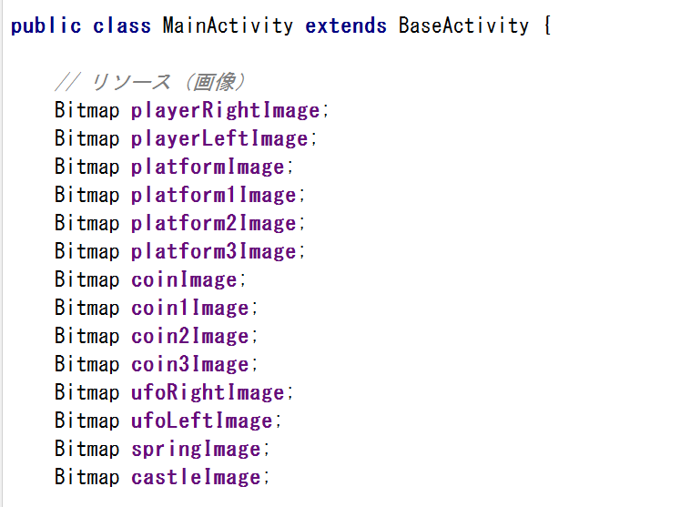
３．複数の足場の設置（Controller）
① 「MainActivity」を修正しよう。
今回は比較できるように、
すでに作った「足場」はそのまま残しておいて、
新しく「複数の足場」を用意することにしよう。
まずは変数宣言だ。
リソース（画像）を見てみよう。
足場の数が増えても
同じ画像を使うことができるので、
ここは変更する必要は無いだろう。

Slide 9
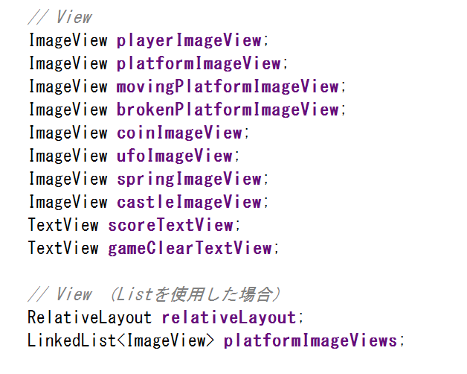
３．複数の足場の設置（Controller）
② 次は「View」の変数宣言だ。以下を追加しよう。
「足場」が増えたらその分、それを表示するための「ImageView」も必要になる。
プログラムでImageViewを自動生成するためには、
さきほどactivity_main.xmlで設定したRelativeLayoutを読み込む必要がある。
また複数のImageViewを
格納するためにListを使うので
型は（少し長いが）
LinkedList<ImageView>
になる。
また、変数名は
「platformsImageViews」
と複数形にしてある。

Slide 10
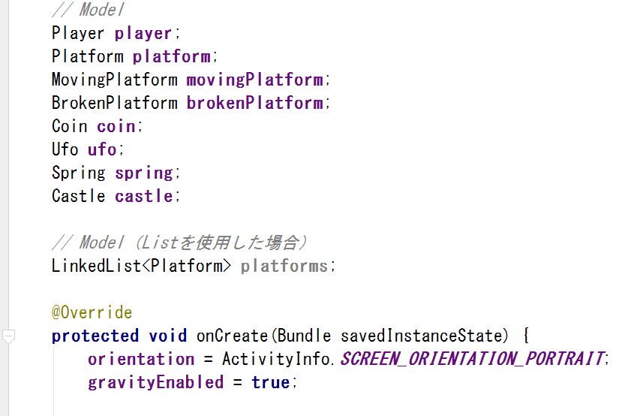
３．複数の足場の設置（Controller）
③ 次は「Model」の変数宣言だ。
「足場」が増えたらその分、「platformオブジェクト」も増える。
そこで以下を追加しよう。
複数のPlatformを格納するためにListを使うので
型は（少し長いが）
LinkedList<Platform>
になる。
また、変数名は
「platforms」
と複数形にしてある。

Slide 11
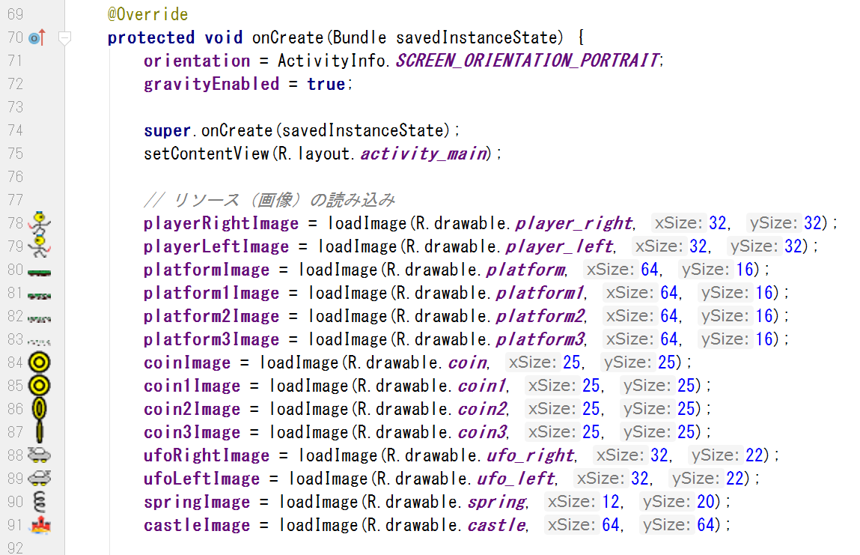
３．複数の足場の設置（Controller）
④ これで変数宣言名が完了したので、次は「onCreate」だ。
最初は「リソース（画像）」の読み込みだが、
さきほど述べたように、「足場」が増えても「画像」は同じものを使用できるので
何も変更する必要は無い。

Slide 12
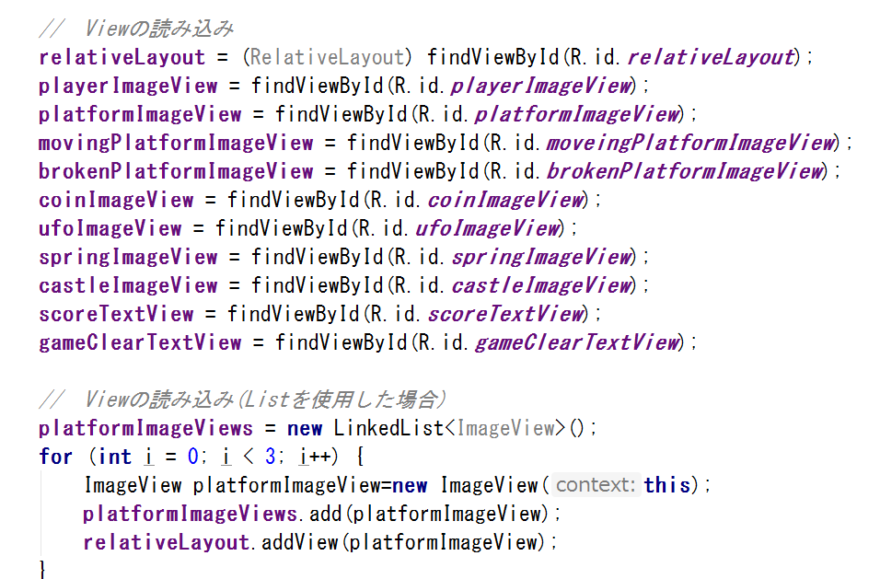
３．複数の足場の設置（Controller）
⑤ 次はViewの読み込みだ。
最初にいつもと同じようにしてrelativeLayoutを読み込んでおこう。
それから複数のImageViewを格納する入れ物（＝List）を生成する必要がある。
そしてImageViewを生成する。
今回は足場を３個追加することにしよう。そうするとImageViewも３個必要になる。
そこでfor文を使って
ImageViewの生成処理を
３回繰り返す。
ImageViewの生成処理は
少し複雑だが以下の通りだ。
1.ImageViewをつくる
2.生成したImageViewを
Listに登録する。
3.生成したImageViewを
relativeLayoutに登録する。

Slide 13
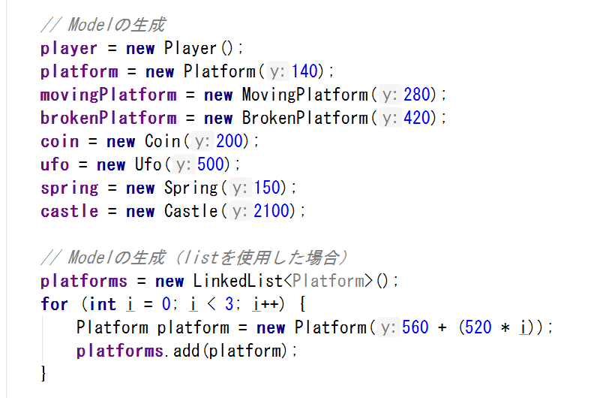
３．複数の足場の設置（Controller）
⑥ 次はModelの生成だ。
さきほどと同様に複数のPlatformを格納する入れ物（＝List）を生成する必要がある。
そしてPlatformを生成する。
今回はPlatformを３個追加することにしよう。
そこでfor文を使って
Platformの生成処理を
３回繰り返す。
複数のPlatformの生成処理は
以下の通りだ。
1.Platformをつくる
2.生成したPlatformを
Listに登録する。
iを使ってY座標が560,560+420
560+840になるようにしている。

Slide 14
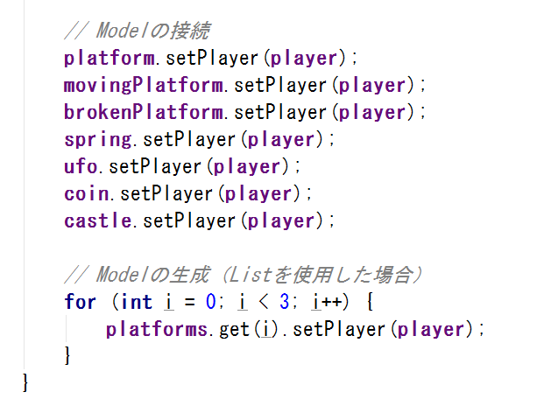
３．複数の足場の設置（Controller）
⑦ 次はModelの接続だ。
生成した（３つの）Platformは、platformsに格納されている。
この中からi番目のPlatformを取り出すためには、get(i)を使う。
Platformを３個あるので３つとも
Playerに接続しなければならない。
そこでfor文を使って
Platformの接続処理を
３回繰り返す。
platformsに格納されている
i番目のPlatformを取り出して
それをplayerに接続している。

Slide 15
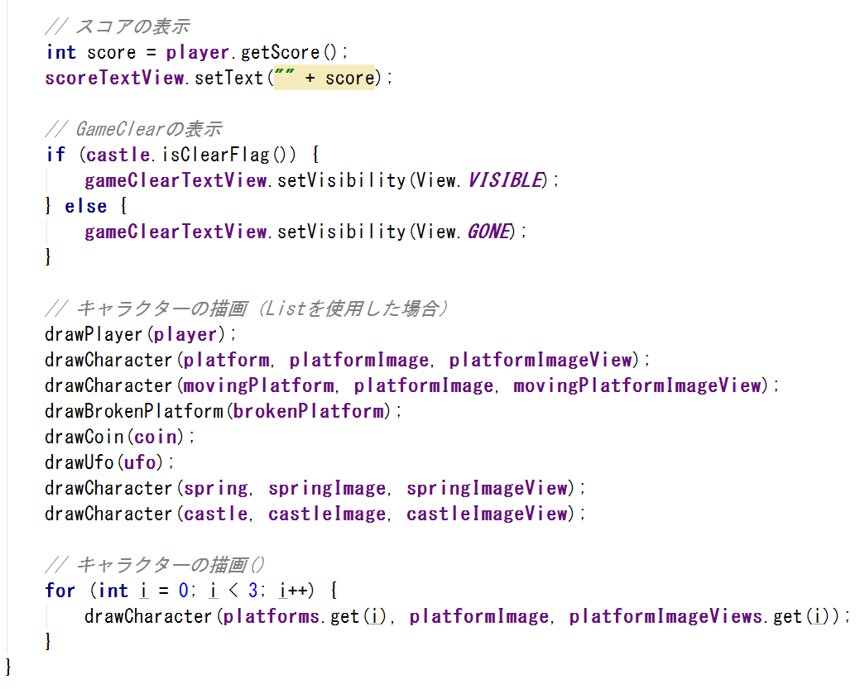
３．複数の足場の設置（Controller）
⑧ これでonCreateじは完成したので、今度はupdateModelだ。
Platformは３個あるので３つとも
動かさなければいけない。
そこでfor文を使って
platformsに格納されている
i番目のPlatformを取り出して
動かしている。

Slide 16
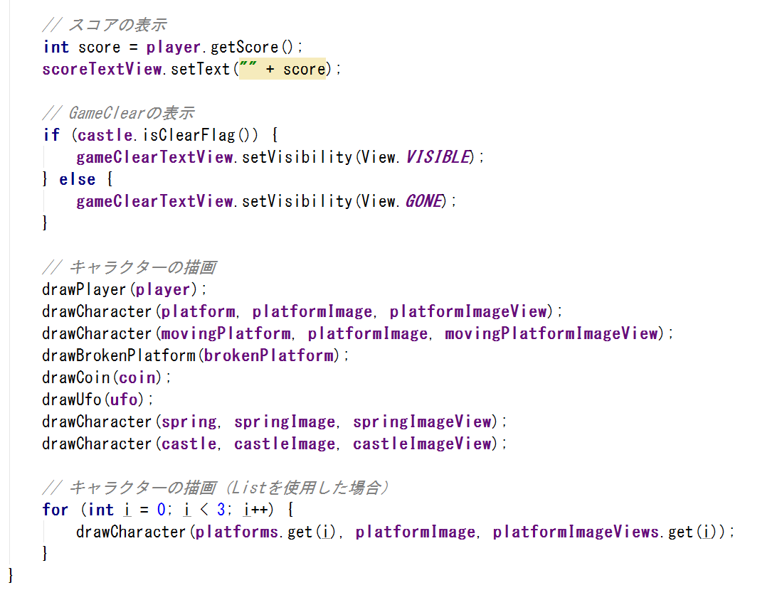
３．複数の足場の設置（Controller）
⑨ 最後に、updateViewだ。
Platformは３個あるので３つとも表示しなければいけない。
そこでfor分を使って
platformsに格納されている
i番目のPlatformを取り出し、
i番目のImageViewを取り出して、
描画している。

Slide 17
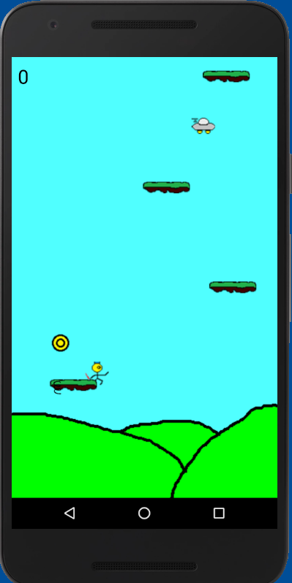
４．動作確認
① これで動作確認をしよう。
新しい「足場」が１個だけ見えているはずだ。
もっと上に進めば、さらに別の「足場」も見えてくるだろう。
ただし、足場がたりなくてお城までたどりつくことはできない。
同様にして、
「動く足場」と「壊れる足場」も複数追加する必要があるだろう。

